Slide 1
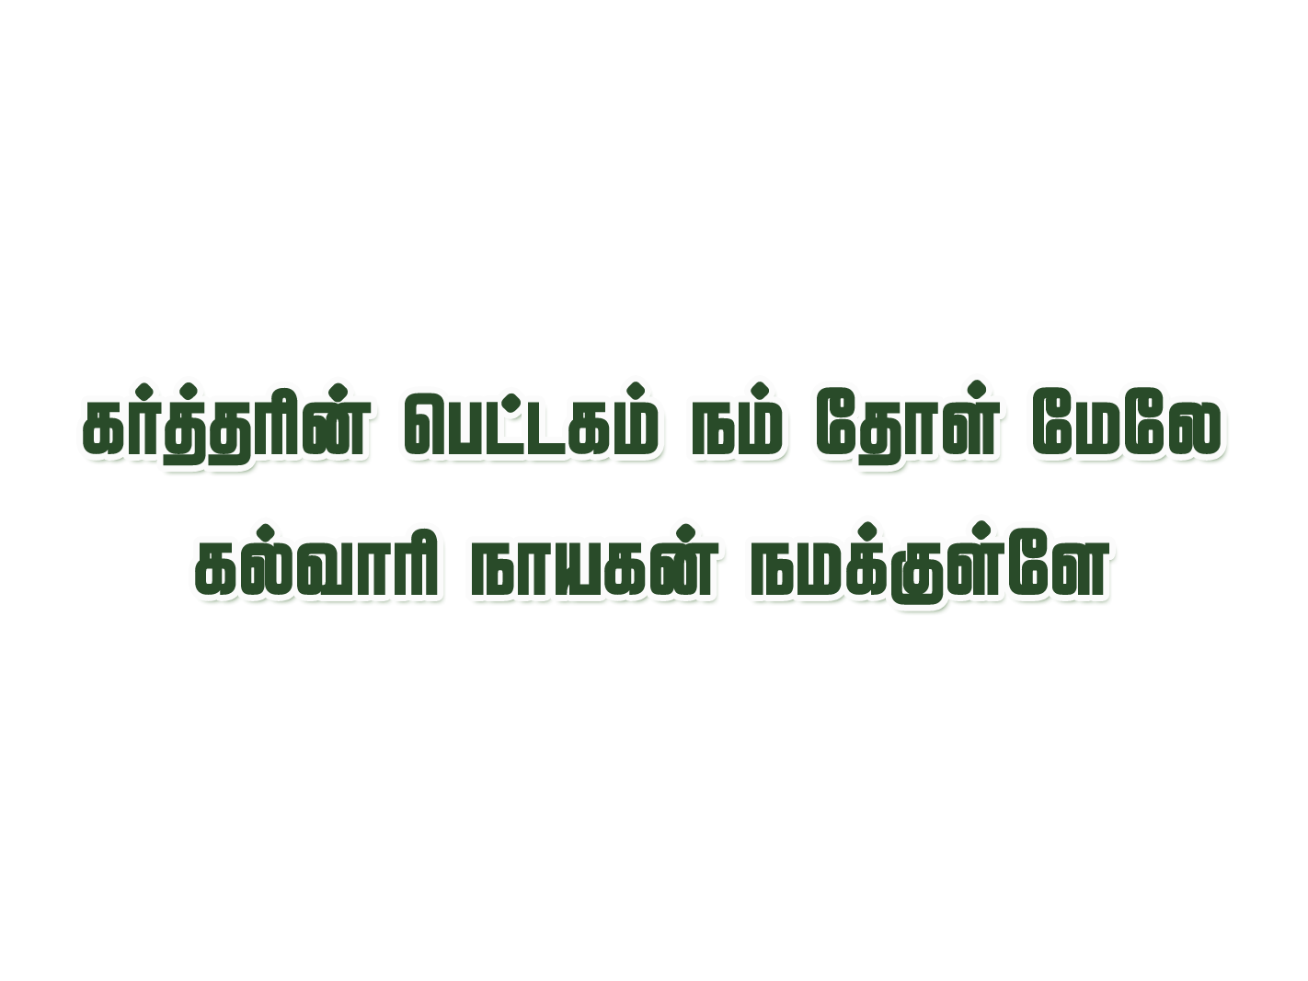
Notes:
slide 1 - கர்த்தரின் பெட்டகம்
slide 2 - சுமந்திடுவோம் ...
slide 3 - யோர்தான் நதியும்...
slide 4 - தாகோன் விழுந்து ...
slide 5 - வலப்பக்கம் இடப்பக்கம் ...
slide 6 - ஓபேத் ஏதோமின் ...

Slide 2

Notes:
slide 1 - கர்த்தரின் பெட்டகம்
slide 2 - சுமந்திடுவோம் ...
slide 3 - யோர்தான் நதியும்...
slide 4 - தாகோன் விழுந்து ...
slide 5 - வலப்பக்கம் இடப்பக்கம் ...
slide 6 - ஓபேத் ஏதோமின் ...

Slide 3
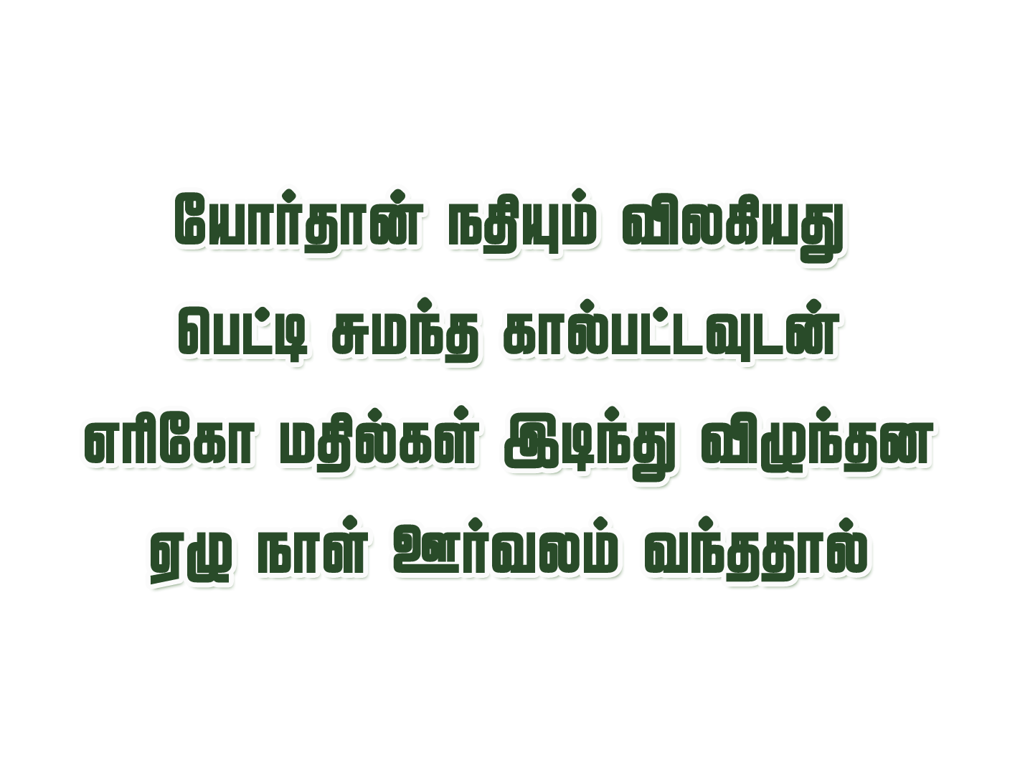
Notes:
slide 1 - கர்த்தரின் பெட்டகம்
slide 2 - சுமந்திடுவோம் ...
slide 3 - யோர்தான் நதியும்...
slide 4 - தாகோன் விழுந்து ...
slide 5 - வலப்பக்கம் இடப்பக்கம் ...
slide 6 - ஓபேத் ஏதோமின் ...

Slide 4
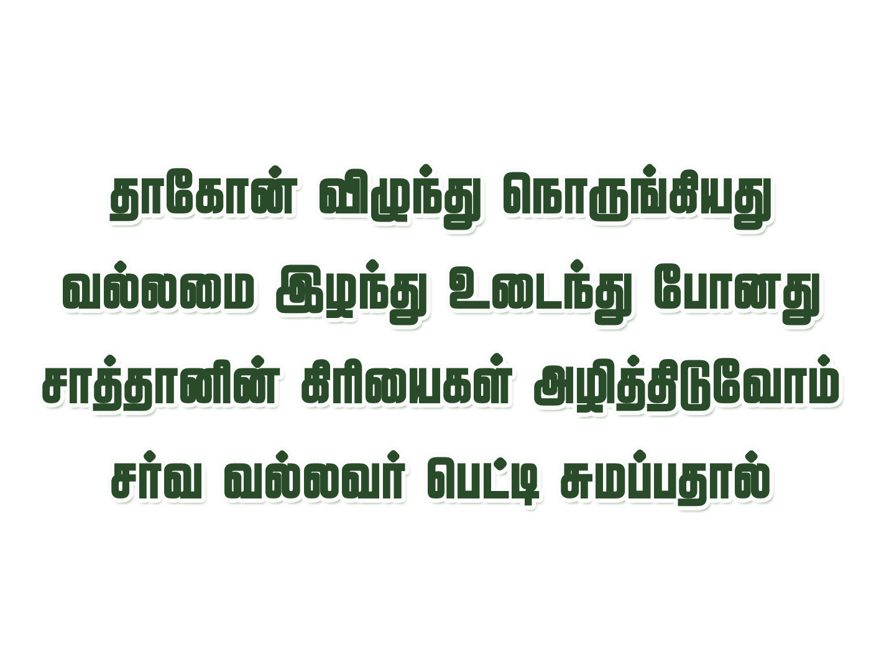
Notes:
slide 1 - கர்த்தரின் பெட்டகம்
slide 2 - சுமந்திடுவோம் ...
slide 3 - யோர்தான் நதியும்...
slide 4 - தாகோன் விழுந்து ...
slide 5 - வலப்பக்கம் இடப்பக்கம் ...
slide 6 - ஓபேத் ஏதோமின் ...

Slide 5
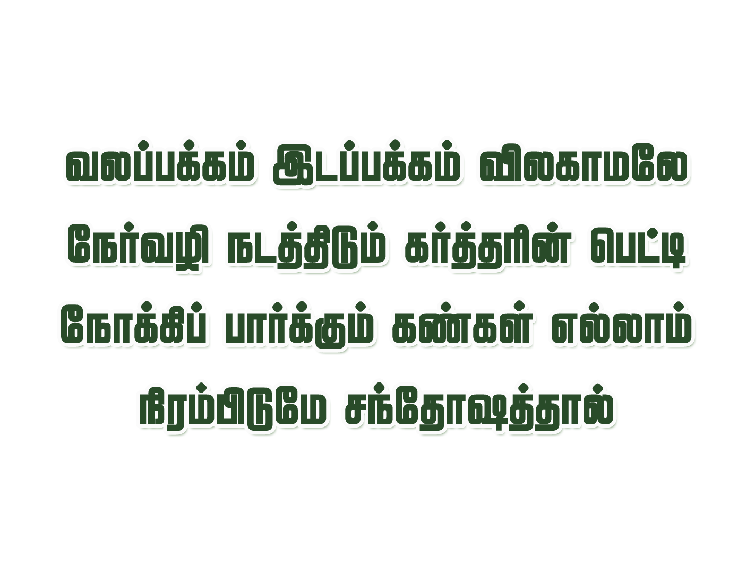
Notes:
slide 1 - கர்த்தரின் பெட்டகம்
slide 2 - சுமந்திடுவோம் ...
slide 3 - யோர்தான் நதியும்...
slide 4 - தாகோன் விழுந்து ...
slide 5 - வலப்பக்கம் இடப்பக்கம் ...
slide 6 - ஓபேத் ஏதோமின் ...

Slide 6
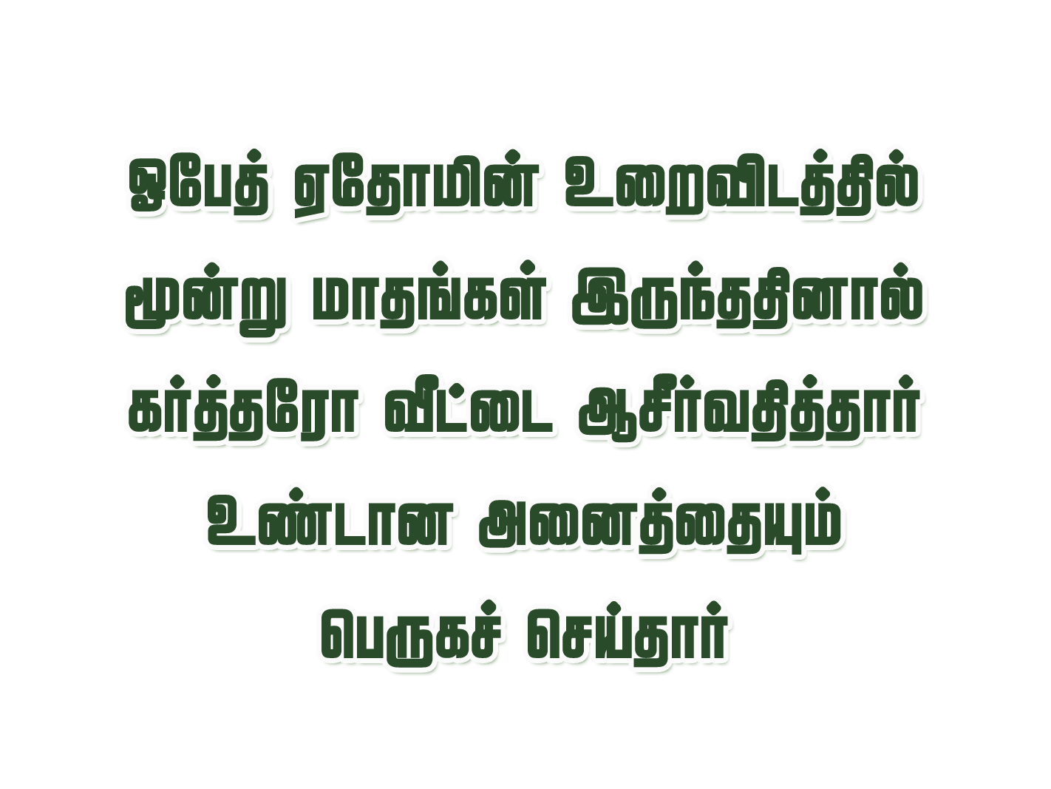
Notes:
slide 1 - கர்த்தரின் பெட்டகம்
slide 2 - சுமந்திடுவோம் ...
slide 3 - யோர்தான் நதியும்...
slide 4 - தாகோன் விழுந்து ...
slide 5 - வலப்பக்கம் இடப்பக்கம் ...
slide 6 - ஓபேத் ஏதோமின் ...

